Slide 1
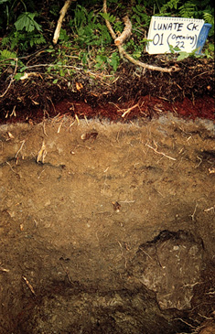
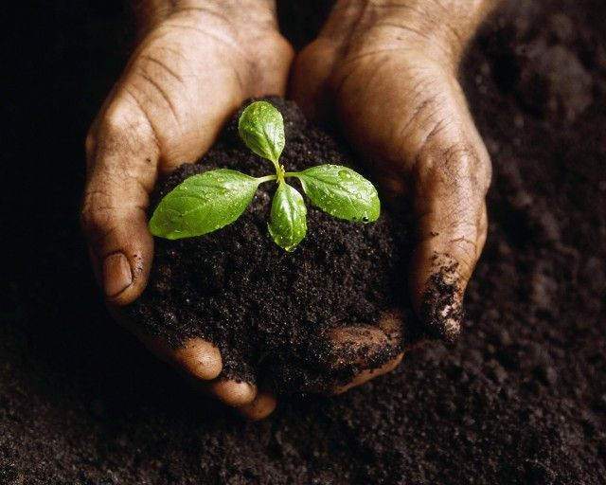
Основні типи ґрунтів України

Slide 2
Загальні відомості
Більша частина території України розташована у західній частині Східноєвропейської рівнини, при цьому рівнини займають 95% території України, а гори — лише 5% (на заході — Карпатські (4%), на півдні — Кримські гори (1%)). Завдяки теплому клімату, гарному рельєфу (близько 60% сільськогосподарських угідь є рівнинними, а ще 35% мають кут нахилу в діапазоні між 1° та 3°) та наявності великих площ чорнозему (третина світових запасів), в Україні надзвичайно сприятливі умови для сільськогосподарського виробництва. Сільськогосподарські угіддя займають приблизно 60% всієї території України. Територія України поділена на три природно-кліматичні зони: Полісся, Лісостеп, Степ.

Slide 3
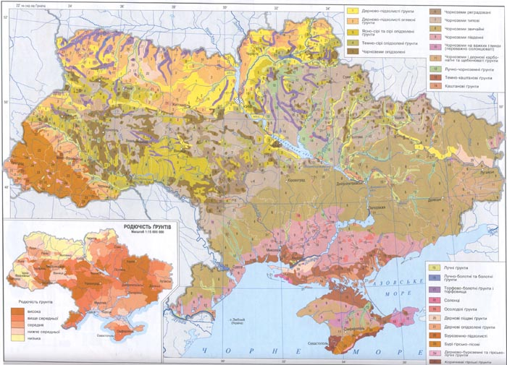
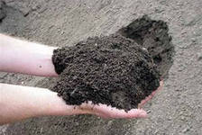
На території України сформувалися різні типи ґрунтів, їх поширення на рівнинній частині підпорядковане закону широтної зональності (ґрунти змінюються з півночі на південь).

Slide 4
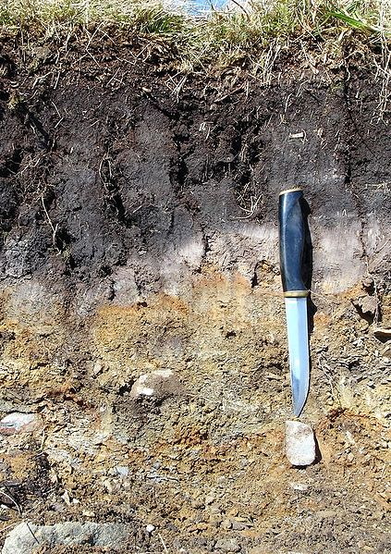
Дерново-підзолисті ґрунти розповсюджені здебільшого на Поліссі. Вони сформувалися в умовах надмірного зволоження під сосновими і мішаними лісами. Материнськими породами для них слугують водно-льодовикові піщані відклади. У цих ґрунтах невеликий вміст гумусу (до 1,5 %), чітко виражений так званий підзолистий горизонт, з якого поживні речовини вимиваються вглиб. Тому вони мають низьку родючість. В Україні займають - 2,5 млн га

Slide 5
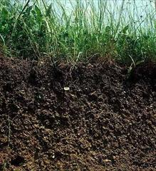
В наш час на процес ґрунтоутворення вплинула діяльність людини. Вирубка лісів та розорювання великих площ та осушення боліт зумовило зниження рівня ґрунтових вод, збільшення надходження в ґрунт органічних речовин з коренями трав'янистих рослин, що призвело до посилення дернового процесу ґрунтоутворення

Slide 6
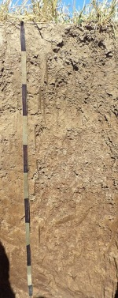
Сірі лісові ґрунти поширені у південній частині Полісся, на заході і Правобережжі України під ділянками широколистих лісів. Вони утворилися на суглинистих породах в умовах достатнього зволоження. Вміст гумусу в них також незначний — 3%, тому їх природна родючість невисока.

Slide 7
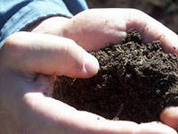
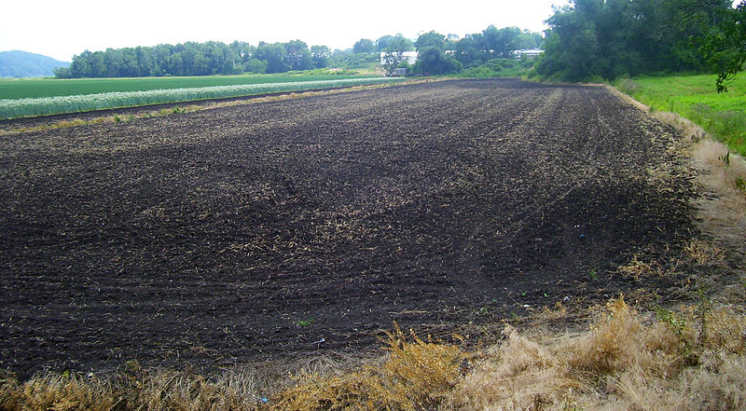
Чорноземні ґрунти сформувалися на лесах в умовах недостатньої зволоженості під степовою рослинністю. Великий вміст гумусу (8 — 15%) та зерниста й грудкувата структура роблять їх найродючішими не тільки в Україні, а й у світі. Гумусний шар у чорноземах має значну потужність — від 40 см до 1 м і більше. Ці ґрунти, що вкривають майже 65 % території України, є її національним багатством. Загалом в Україні зосереджена п'ята частина всіх чорноземів світу. У різних частинах країни поширені різні підтипи чорноземів: у лісостепу - чорноземи опідзолені і типові, північній частині степу — чорноземи звичайні, на півдні степу — чорноземи південні. Різноманітність підтипів і їхні властивості зумовлені різною зволоженістю території.

Slide 8
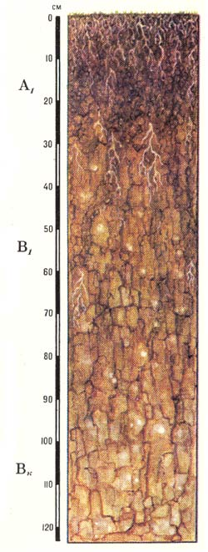
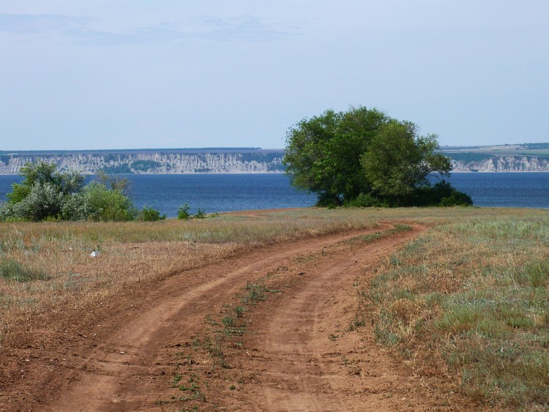
На сухих степових ділянках в умовах недостатнього зволоження і бідної рослинності утворились каштанові ґрунти. Вони мають незначний вміст гумусу — 3 %, але досить потужний гумусовий горизонт — до 5 см. Для отримання високих врожаїв сільськогосподарських культур ці грунти потребують додаткового зволоження.

Slide 9
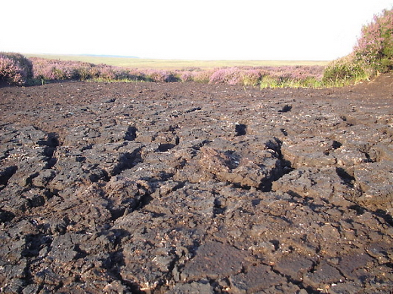
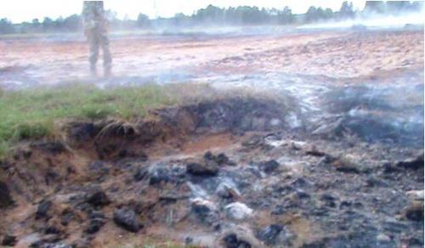
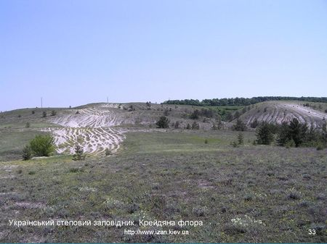
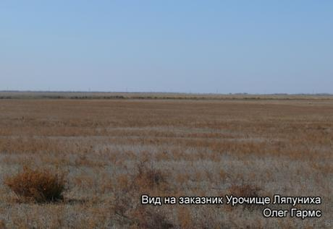
Крім основних зональних типів ґрунтів, на рівнинній частині України на Поліссі сформувалися болотні й торфово-болотні, а в долинах річок — лучні й лучно-болотні. У лісостепу і степу окремими невеликими плямами поширені солонці — малородючі ґрунти, в яких простежується горизонт із значним вмістом солей. У південних степах утворилися солончаки — неродючі ґрунти, що мають підвищений вміст солей по всій своїй товщ. Для вирощування рослин такі ґрунти потребують промивання і гіпсування. Внаслідок інтенсивного промивання водою солонці в замкнутих зниженнях рельєфу перетворюються на солоді, в яких засолений шар зникає, зате з'являються глейові горизонти.

Slide 10
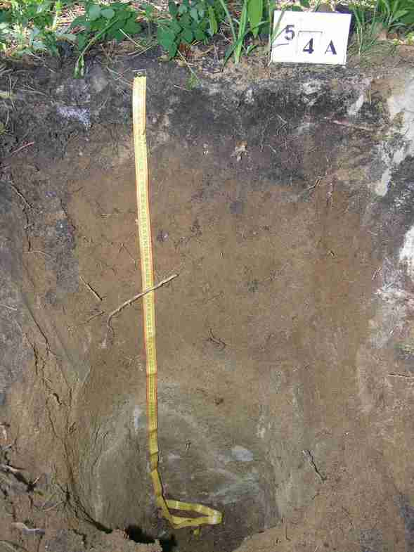
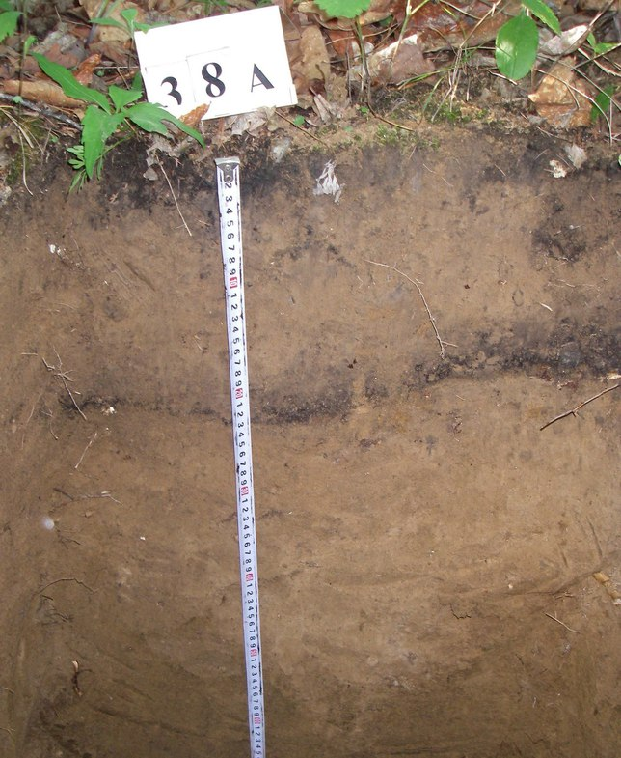
В Українських Карпатах найбільші площі займають буроземи. У Передкарпатті та Закарпатті біля підніжжя поширені різновидності буроземно-підзолистих ґрунтів. Під лісами до висоти майже 1500 м над рівнем моря утворилися малопотужні, щебенисті бурі гірсько-лісові грунти. Вище, на безлісих схилах, полонинах та інших вершинах гір поширені гірсько-лучні ґрунти.

Slide 11
Україна має дуже великі площі чорноземів, які є найродючішими ґрунтами у світі. Але майже в усіх регіонах з року в рік в них зменшується частка гумусу — основної речовини, яка забезпечує родючість ґрунту. Цей процес відбувається внаслідок екстенсивного ведення сільського господарства, при якому порушилося співвідношення площ ріллі, природних кормових угідь, лісових та водних ресурсів, в результаті чого відбувається інтенсивний розвиток ерозійних процесів, при якому гумус вимивається з верхнього шару ґрунту. Крім водної ерозії ґрунту має місце і вітрова. Внаслідок механічної обробки чорнозем, який зазвичай має зернисту структуру, перетворюється на пил, який виноситься з полів східними сухими вітрами. Великої шкоди завдала також надлишкова меліорація, яка сприяла закисленню та засоленню, а також підтопленню великих площ ґрунтів. Загальні втрати родючих ґрунтів щорічно складають мільйони тон. Крім того 3,7 млн га землі знаходиться в зоні дії аварії на Чорнобильській АЕС.

Slide 12
